Slide 1
GENERAZIONI CONNESSE e E-POLICY
Come educare ad un uso corretto delle TIC e della rete

Slide 2
Progetto «Generazioni Connesse» – SIC (Safer Internet Center)
Il progetto Safer Internet Centre – Generazioni Connesse, è co-finanziato dalla Commissione Europea nell’ambito del programma Digital Europe, ed è membro di una rete promossa dalla Commissione Europea che si concretizza nella piattaforma online “Better Internet for Kids” gestita da European Schoolnet, in stretta collaborazione con INSAFE (network che raccoglie tutti i SIC europei) e Inhope (network che raccoglie tutte le hotlines europee). (fonte: https://www.generazioniconnesse.it/site/it/safer-internet-centre/)

Slide 3
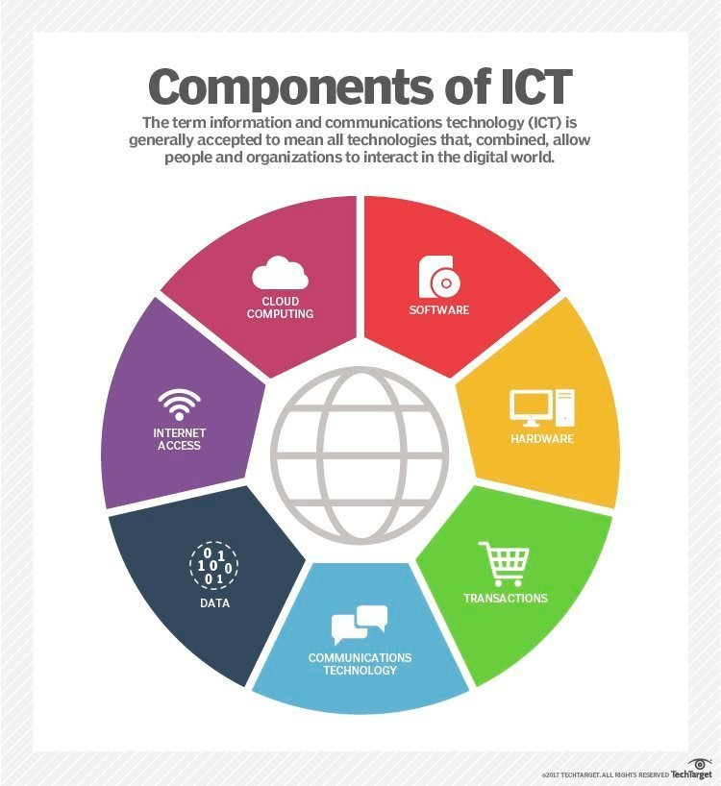
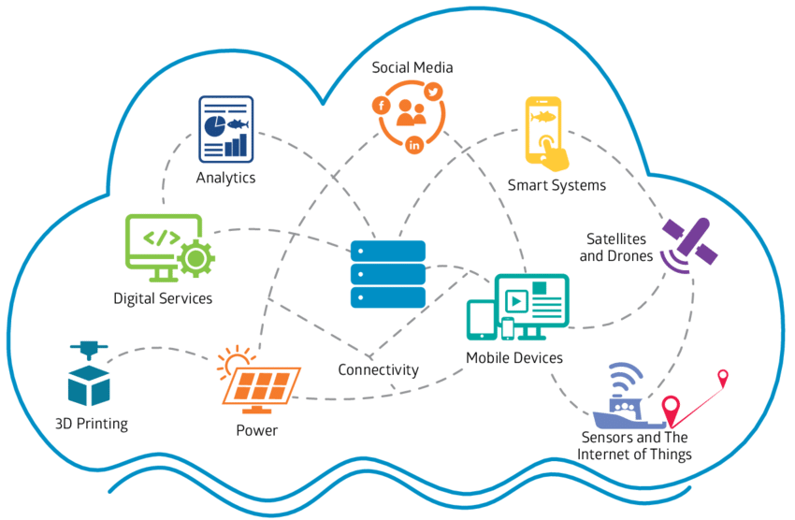
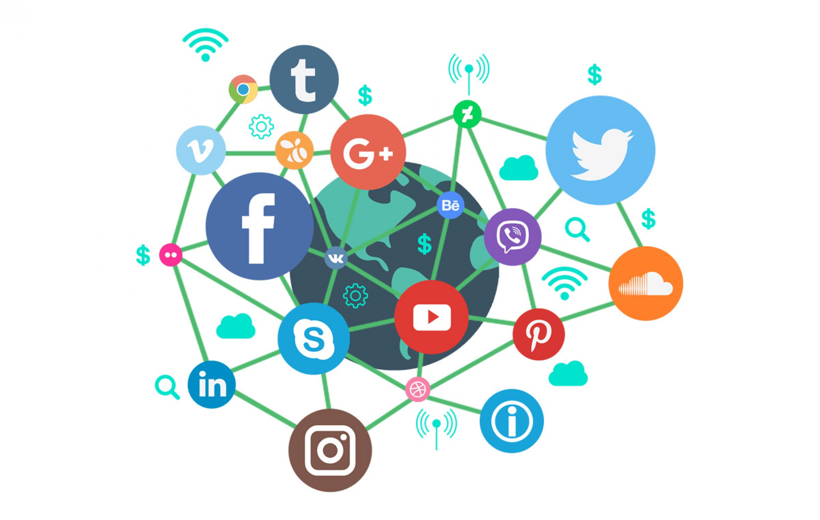
SCOPO DEL PROGETTO
Scopo principale del progetto è quello di EDUCARE e SENSIBILIZZARE all’ uso CORRETTO, POSITIVO, RAGIONATO e CONSAPEVOLE di
1. INTERNET
2. NUOVI MEDIA
3. TIC (TECNOLOGIE DELL’INFORMAZIONE E
COMUNICAZIONE)

Slide 4
COORDINAMENTO E PARTNER
Coordinato dal MINISTERO DELL’ISTRUZIONE E DEL MERITO

Slide 5
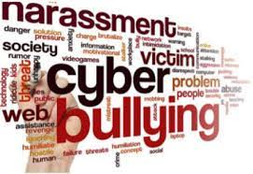
LE TEMATICHE
INTERNET e le TECNOLOGIE DIGITALI fanno ormai parte della vita di tutti i giorni.
Il progetto SIC – Generazioni Connesse si concentra sull’ USO positivo delle TIC e sulle relative PROBLEMATICHE.

Slide 6
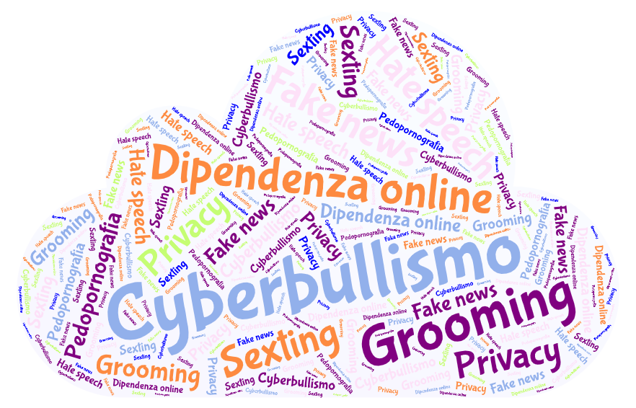
DIRITTO D’AUTORE
PRIVACY E SICUREZZA DATI
SEXTING E PEDOPORNOGRAFIA
ADESCAMENTO E RELAZIONI ONLINE
APP E SOCIAL MEDIA NETWORKS
CYBERBULLISMO
DIPENDENZA E GIOCO D’AZZARDO

Slide 7
AZIONI
SENSIBILIZZAZIONE e DIFFUSIONE di «informazioni, consigli e supporto a bambini, ragazzi, genitori, docenti ed educatori che hanno esperienze, anche problematiche, legate a Internet»
(fonte: https://www.generazioniconnesse.it/site/it/safer-internet-centre/)

Slide 8
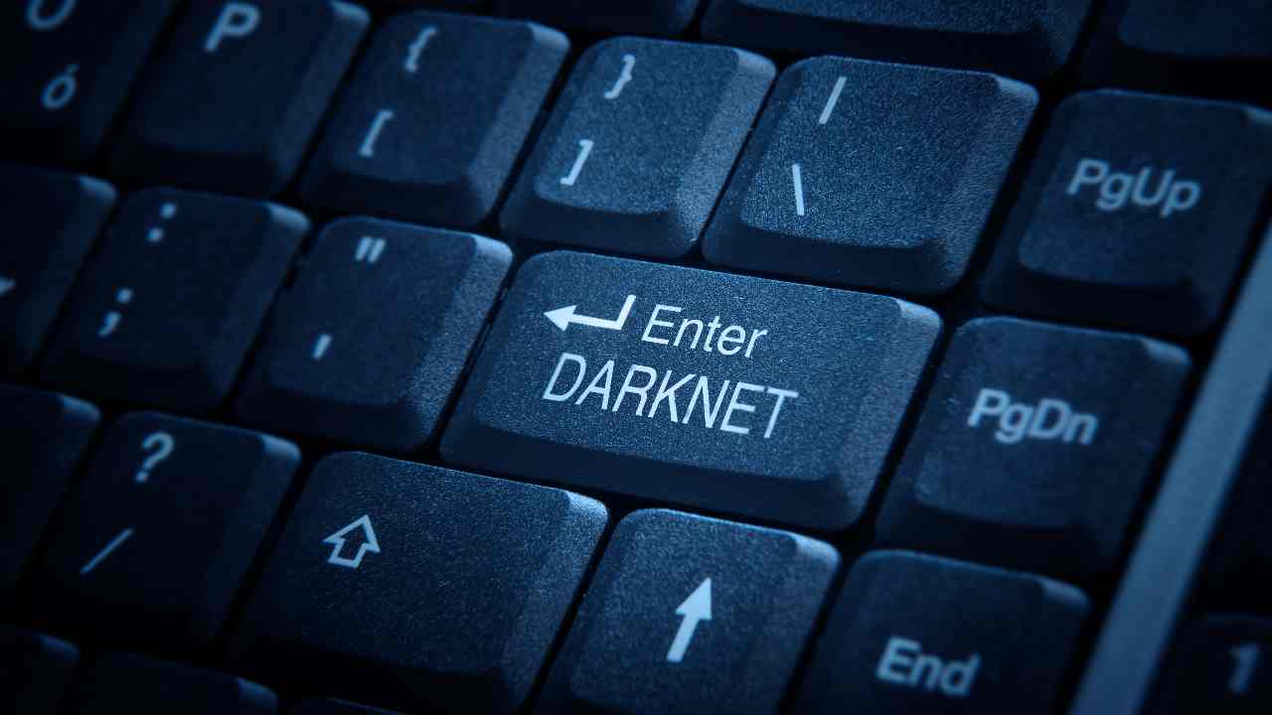
AZIONI
FORNIRE LE COORDINATE GIUSTE per la segnalazione da parte della scuola e della famiglia di materiale illegale online.

Slide 9
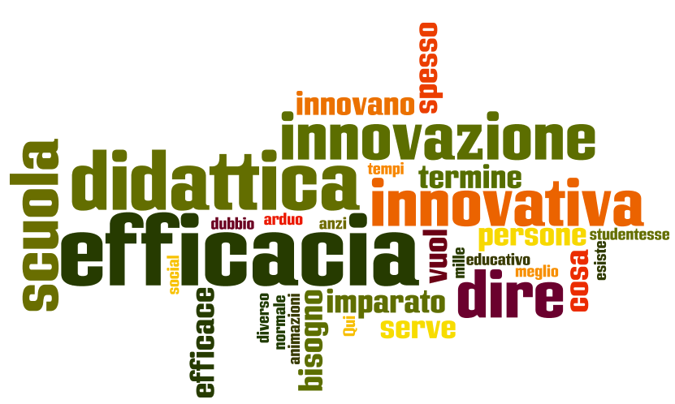
AZIONI
SVILUPPO E DIFFUSIONE DI SERVIZI E MATERIALI «dal contenuto innovativo e di più elevata qualità, al fine di garantire ai giovani utenti la sicurezza “nell’ambiente” on line, considerando, al contempo, il connesso investimento come un’occasione ‘virtuosa’ per una crescita ‘sociale’ ed economica dell’intera collettività.»
(fonte: https://www.generazioniconnesse.it/site/it/safer-internet-centre/)

Slide 10
AZIONI
SERVIZIO DI FORMAZIONE PER TUTTA LA COMUNITA SCOLASTICA finalizzata anche alla redazione del Documento E-POLICY

Slide 11
FORMAZIONE
IL PROGETTO PREVEDE PERCORSI FORMATIVI DESTINATI A:
DOCENTI: Formazione online sulla piattaforma con rilascio certificazione/ seminari e webinar dedicati.
STUDENTI: Percorsi di formazione relativi alle tematiche trattate dal progetto.
GENITORI: Percorsi di formazione relativi alle tematiche trattate dal progetto.

Slide 12
COME SI ACCEDE?
COLLEGARSI al portale www.generazioniconnesse.it.
ACCEDERE alla sezione FORMAZIONE e cliccare su "Registrati con eMail".
EFFETTUARE IL PRIMO LOGIN nella stessa sezione.
INSERIRE il codice di associazione
Seguita tutta la procedura, sarà possibile accedere al corso di formazione.
CODICE DI ASSOCIAZIONE PER I GENITORI: 70RPM80C-GE

Slide 13
IL RUOLO DELLE SCUOLE
Alle scuole si richiede di dotarsi di STRUMENTI educativi, didattici ma anche operativi al fine di:
PROMUOVERE UN USO POSITIVO e CONSAPEVOLE delle TIC
RICONOSCERE, AFFRONTARE, GESTIRE e, possibilmente, PREVENIRE situazioni problematiche.
A tal fine le scuole sono guidate alla redazione di un documento importante il Documento E-Policy.

Slide 14
DOCUMENTO E-POLICY. Cos’è?
È un documento programmatico prodotto dalla scuola sulla base di un format impostato da GENERAZIONI CONNESSE volto a descrivere:
L’approccio della scuola alle tematiche legate alle competenze digitali, alla sicurezza online e ad un uso positivo delle tecnologie digitali nella didattica;
Le norme comportamentali e le procedure per l’utilizzo delle Tecnologie dell'informazione e della comunicazione (TIC) in ambiente scolastico;
Le misure per la prevenzione
Le misure per la rilevazione e gestione delle problematiche connesse ad un uso non consapevole delle tecnologie digitali.

Slide 15
DEFINIZIONE
«un documento fondamentale per programmare e/o aggiornare attività di cittadinanza digitale (art.5 legge 92-2019), volto a promuovere le competenze di prevenzione dei rischi online, riconoscere, gestire, segnalare e monitorare episodi legati ad un utilizzo scorretto delle tecnologie digitali, oltre che utile ad individuare azioni di prevenzione ai fenomeni di bullismo e cyberbullismo da prevedere nel PTOF».
(fonte: https://www.generazioniconnesse.it/site/it/0000/00/00/progetto-generazioni-connesse--3/ )

Slide 16
IL DOCUMENTO E-POLICY DEL LICEO VISCONTI
Reperibile sul sito web del Liceo: www.liceoeqvisconti.edu.it
A questo LINK

Slide 17
PIANO DI AZIONE DEL LICEO VISCONTI
Diffondere il Documento e-policy a tutta la comunità scolastica
Graduale applicazione del «CURRICULUM DIGITALE» in tutte le classi
Formazione dei docenti sull’utilizzo e l’integrazione delle TIC nella didattica
Formazione della comunità scolastica all’uso consapevole e sicuro di internet e delle TIC
Sensibilizzazione della comunità scolastica alla CYBERSECURITY
Sensibilizzazione e prevenzione relativamente alle problematiche relative ad un uso non consapevole della rete (Cyberbullismo, grooming, sexting, pedopornografia, dipendenze, comunicazione, privacy etc)
Formazione della comunità scolastica relativamente alla segnalazione e gestione di tali problematiche

Slide 18
COME SEGNALARE?
I DOCENTI (ma anche le FAMIGLIE con l’aiuto dei DOCENTI) seguono una PROCEDURA prevista nel Documento e-policy che prevede, oltre alla riorganizzazione della didattica in classe, della comunicazione e del dialogo con studentesse e studenti, il coinvolgimento di:
REFERENTE CYBERBULLISMO
REFERENTE E-POLICY
CONSIGLIO DI CLASSE
ANIMATORE DIGITALE
FAMIGLIE
DIRIGENTE
GARANTE PRIVACY
POLIZIA POSTALE
Per qualsiasi dubbio, è sempre attiva la HELPLINE del progetto Generazioni Connesse al numero gratuito 1.96.96

Slide 19
Grazie per l’attenzione
Marta Fabi
Referente E-Policy
Liceo E.Q.Visconti
m.fabi@liceoeqvisconti.it
12/01/2024

Slide 20
FONTI
IMMAGINI
https://stock.adobe.com/it/search?k=sos&asset_id=288138556
https://www.humanwareonline.com/project-management/center/action-plan/
https://www.ivi.uk/blog/what-are-the-different-types-of-families/
https://www.maestridistrada.it/progetti/timeline/view/33/formazione-docenti-riflessione-in-azione-con-i-docenti
https://www.scuolainforma.it/2022/11/05/corsi-di-formazione-se-obbligatori-e-fuori-dallorario-di-servizio-devono-essere-retribuiti.html
https://comprensivobernacchia.edu.it/site/2019/12/17/didattica-innovativa/
https://www.nanopress.it/articolo/lintelligenza-artificiale-usata-per-creare-materiale-pedopornografico-nel-dark-web/475310/
https://www.lavoripubblici.it/news/Segnalazione-di-condotte-illecite-attivo-il-portale-ANAC-per-i-dipendenti-pubblici-19835
https://cureclcn4.org/it/sensibilizzare/
https://www.generazioniconnesse.it/site/it/home-page/
https://europeyou.eu/es/what-is-information-and-communication-technology/
https://www.infosoft.it/digital-marketing/social-media-marketing.htm
https://www.researchgate.net/figure/Types-of-information-and-communication-technologies_fig1_353412560
TESTI
https://www.generazioniconnesse.it/site/it/home-page/

